Slide 1
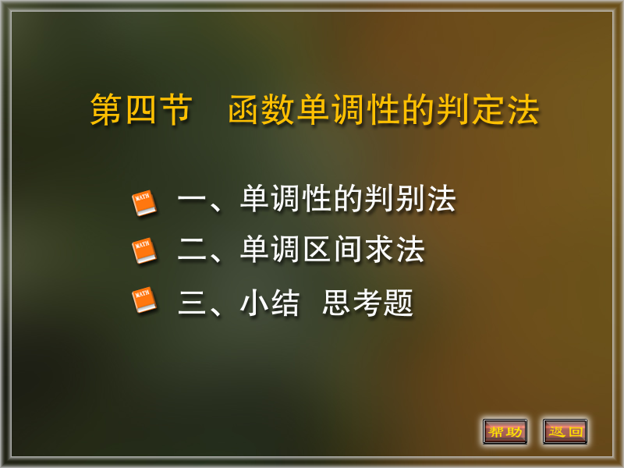

Slide 2











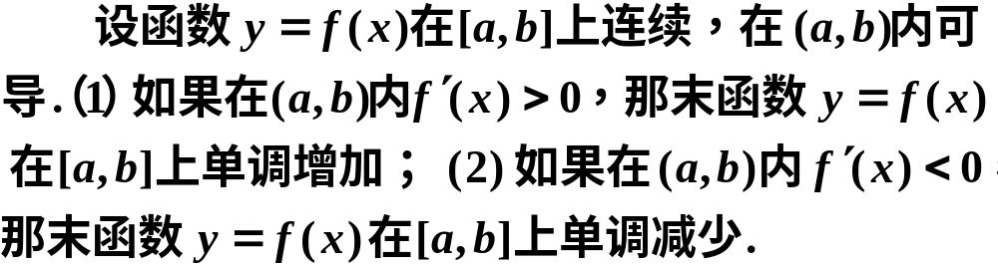
一、单调性的判别法
定理

Slide 3









证
应用拉氏定理,得

Slide 4


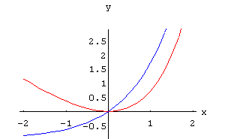






例1
解
注意:函数的单调性是一个区间上的性质，要用导数在这一区间上的符号来判定，而不能用一点处的导数符号来判别一个区间上的单调性．

Slide 5
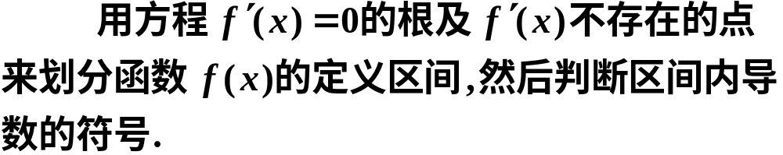
二、单调区间求法
问题:如上例，函数在定义区间上不是单调的，但在各个部分区间上单调．
定义:若函数在其定义域的某个区间内是单调的，则该区间称为函数的单调区间.
导数等于零的点和不可导点，可能是单调区间的分界点．
方法:

Slide 6
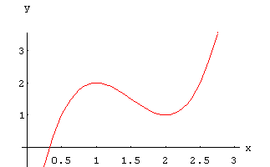
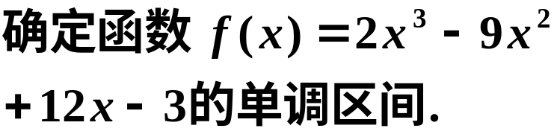
















例2
解
单调区间为

Slide 7
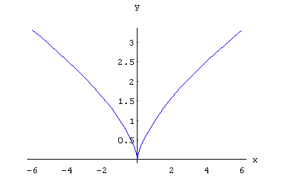
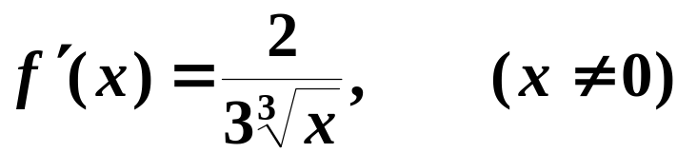








例3
解
单调区间为

Slide 8



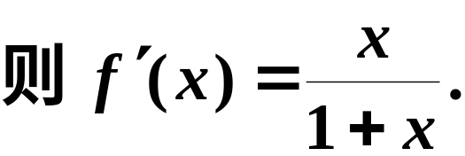





注意:区间内个别点导数为零,不影响区间的单调性.
例如,
例4
证

Slide 9
三、小结
单调性的判别是拉格朗日中值定理的重要应用.
定理中的区间换成其它有限或无限区间，结论仍然成立.
应用：利用函数的单调性可以确定某些方程实根的个数和证明不等式.

Slide 10

思考题

Slide 11
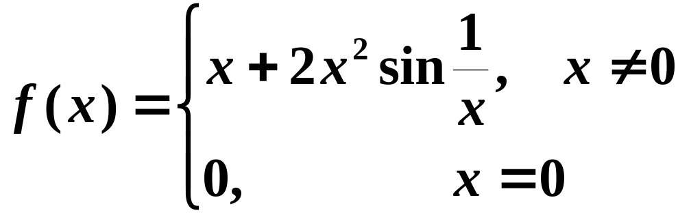
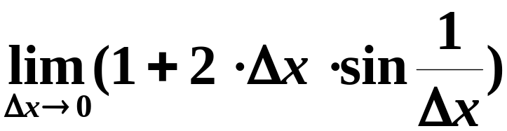


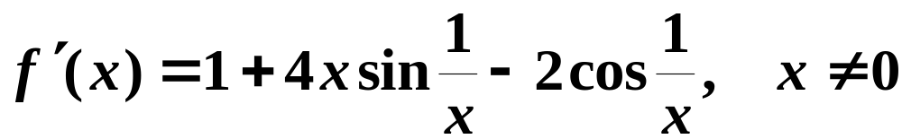
思考题解答
不能断定.
例
但

Slide 12
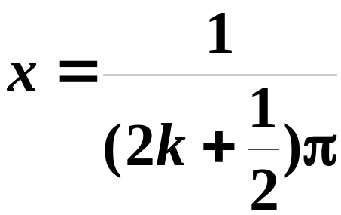
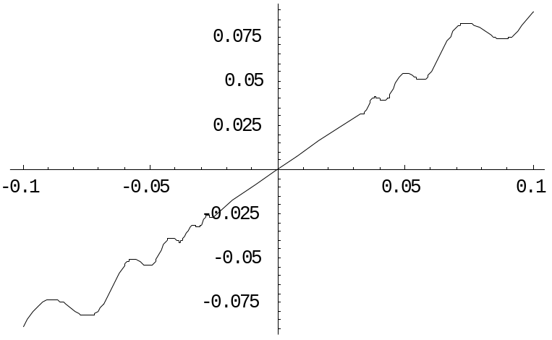
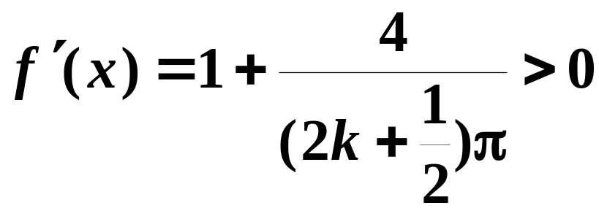
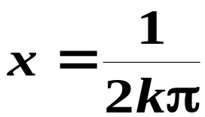




当 时，
当 时，
注意 可以任意大，故在 点的任何邻域内， 都不单调递增．

Slide 13
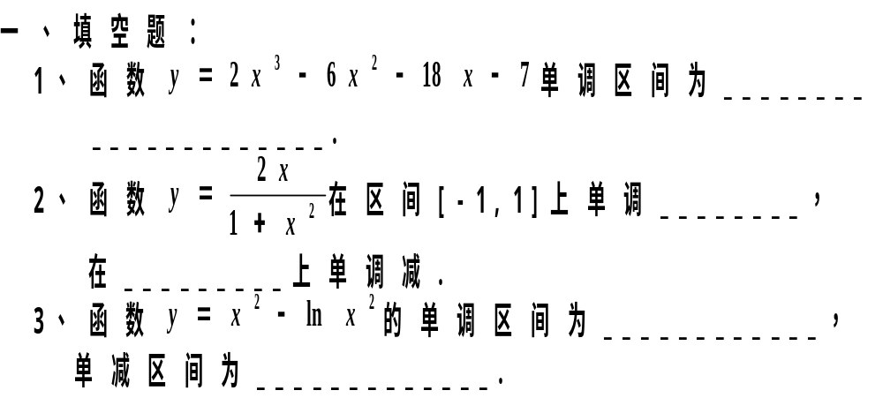
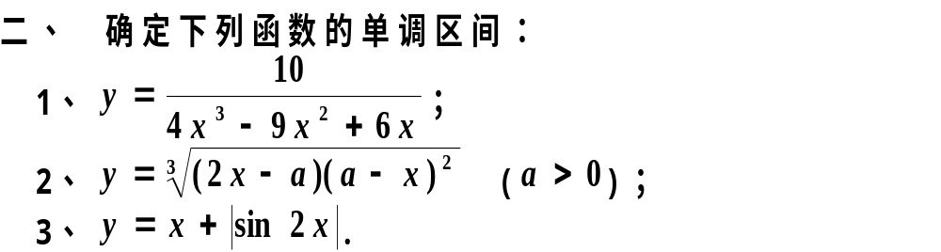
练 习 题

Slide 14
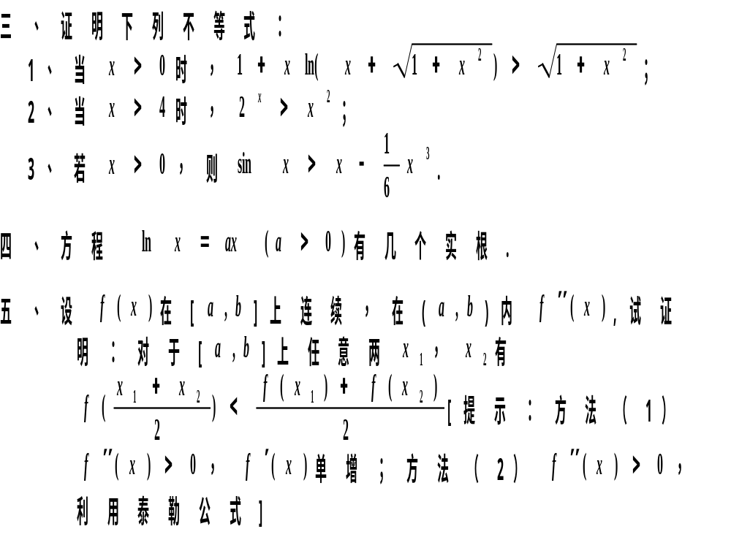

Slide 15
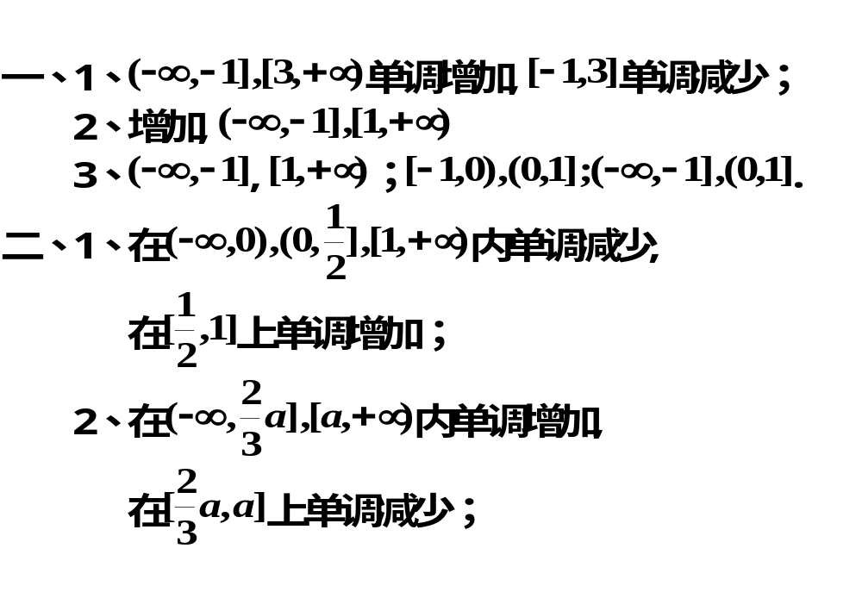
练习题答案

Slide 16
